Slide 1
PERGOLA
BIOCLIMATIQUE

Slide 2
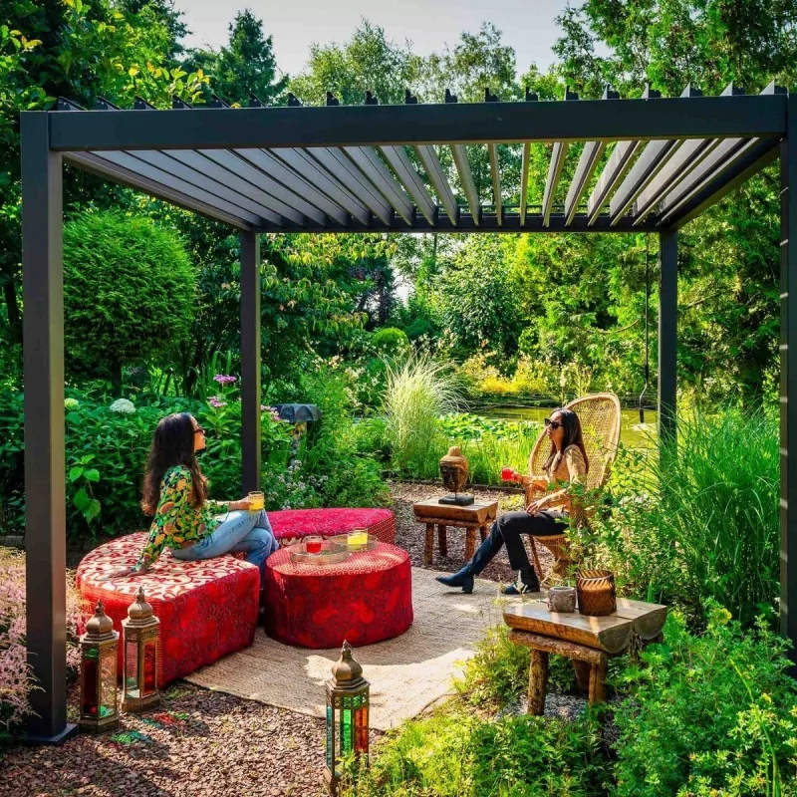
P
ergola
Bioclimatique
R
S
O
Iwann Bénard-Leplus
Adrien Naux
Clément Baralle
Gaspard Jeannot

Slide 3
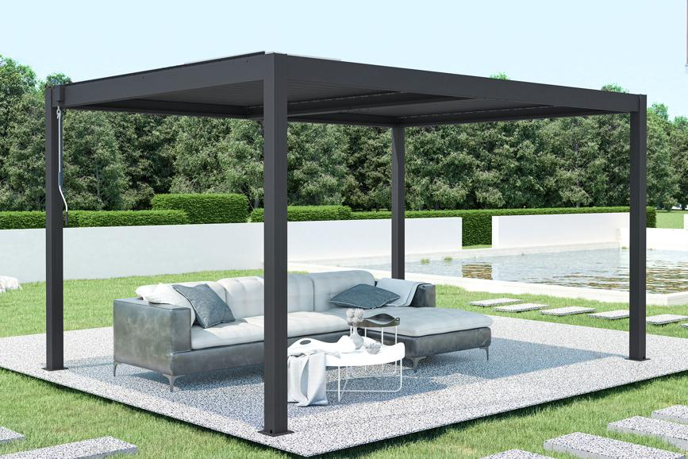
P
S
ommaire
O
A
R
1 – Objectif
2 – Répartition des tâches
3 – Partie d’Adrien
4 – Partie de Clément
5 – Partie de Gaspard
6 – Partie d’Iwann
7 – Problèmes rencontrés
8 – Représentation finale

Slide 4
S
O
bjectif
R
C
A
Pouvoir protéger les personnes des rayons du soleil et des intempéries lors de l'utilisation

Slide 5
O
R
épartition des tâches
S
C
A
Adrien :
conception 3D (Onshape)
Assemblage
Montage
schéma et réalisation pergola
Clément :
Code LCD + lumière
Table d'adressage
Algorigramme
Code général
cablâge
Gaspard :
Code lame
Qelectrotech
cablâge
Iwann :
Test Capteurs (anémomètre)
Conception boîtier de commande (onshape)

Slide 6
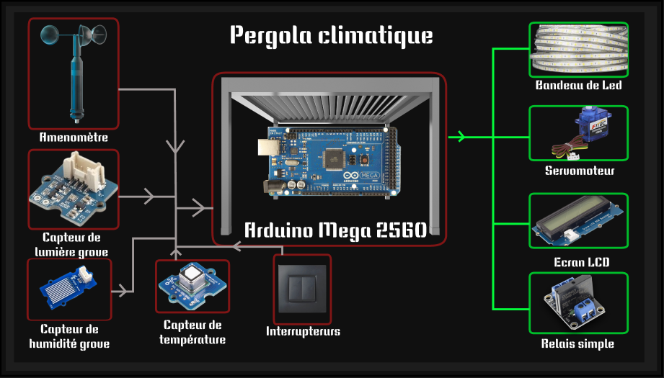
R
S
ynoptique
A
G
C

Slide 7
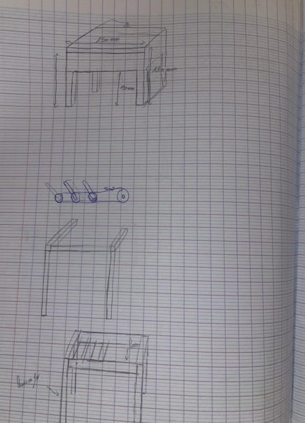
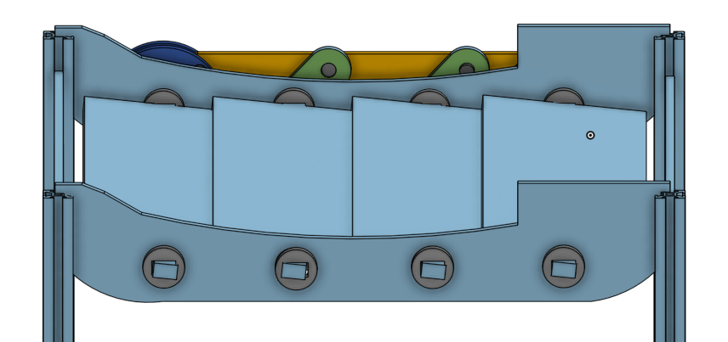
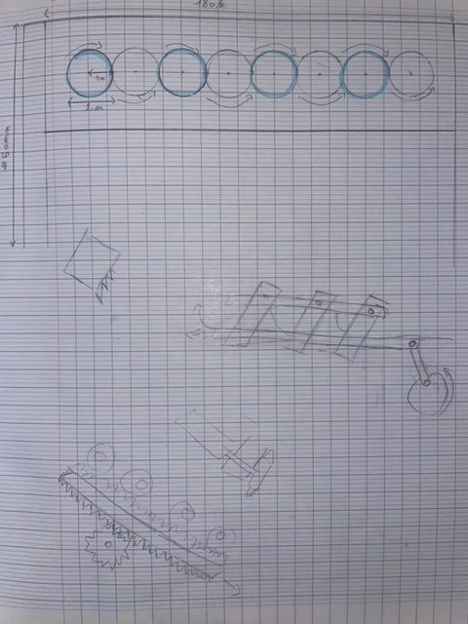
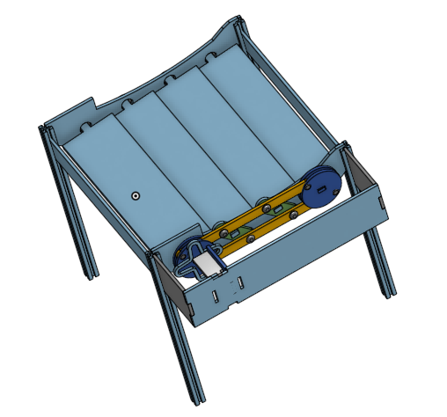
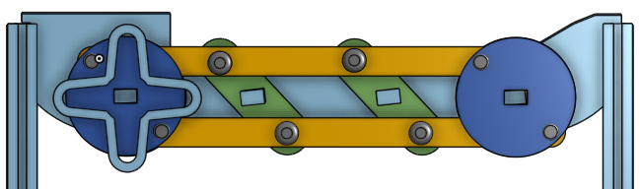
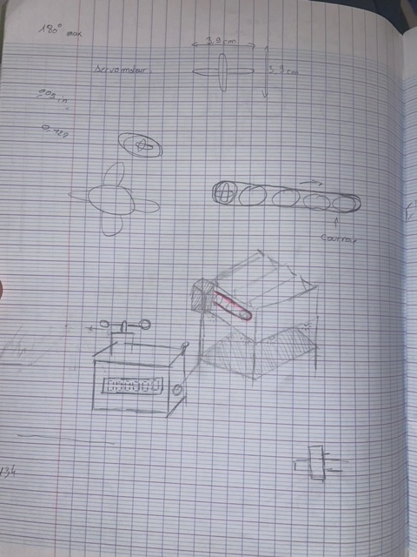
S
A
drien :
C
I
G

Slide 8
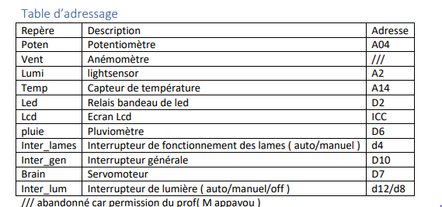
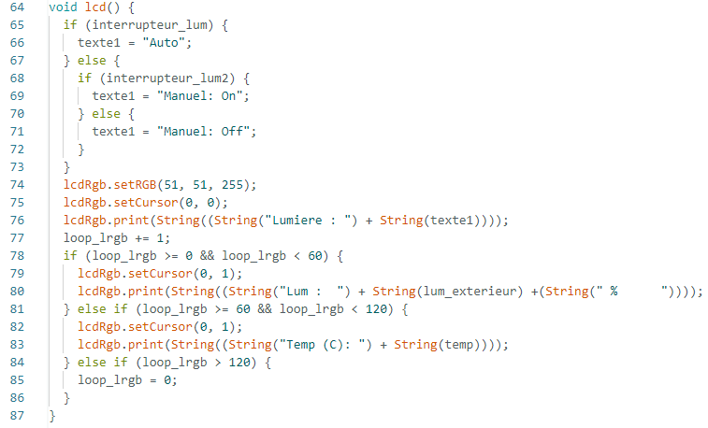
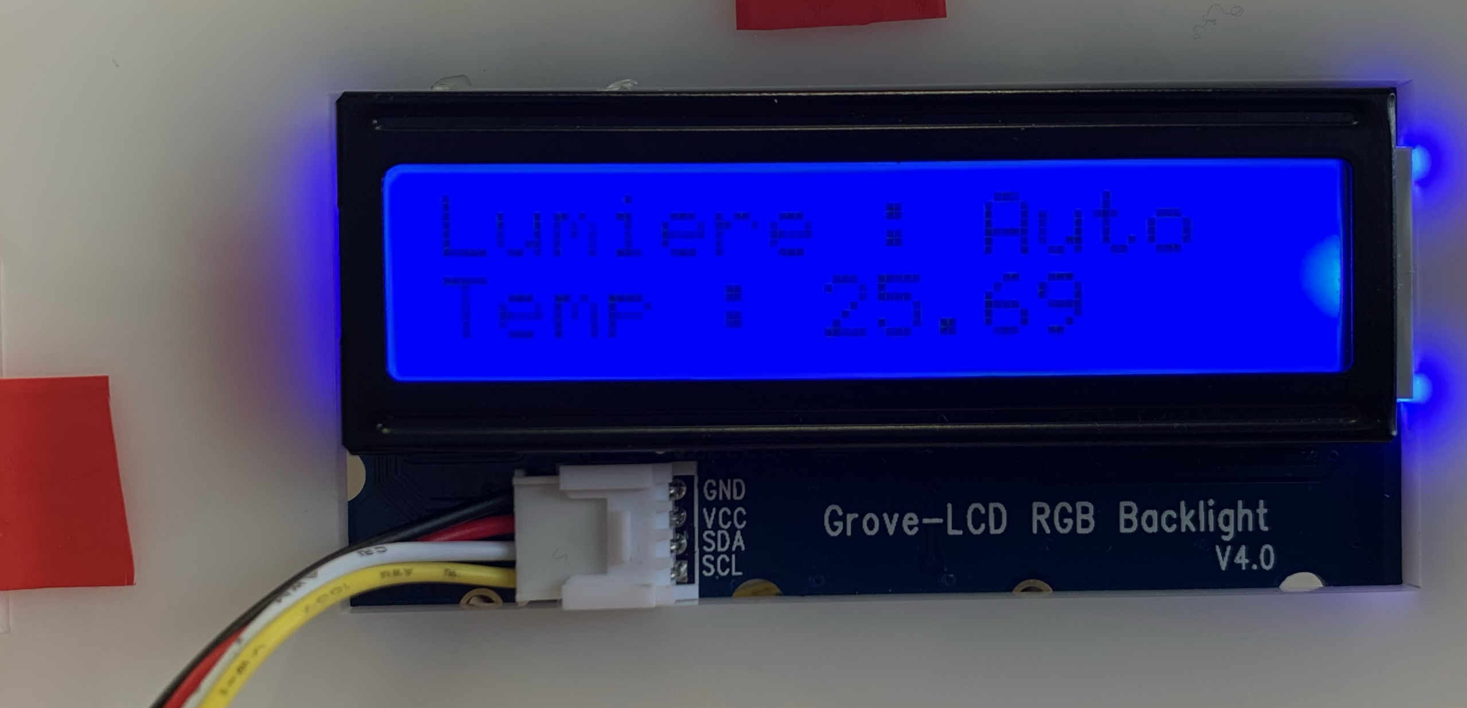
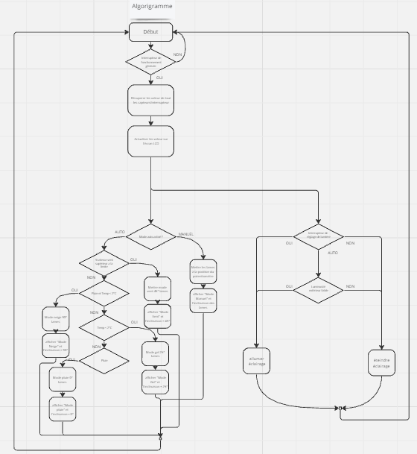
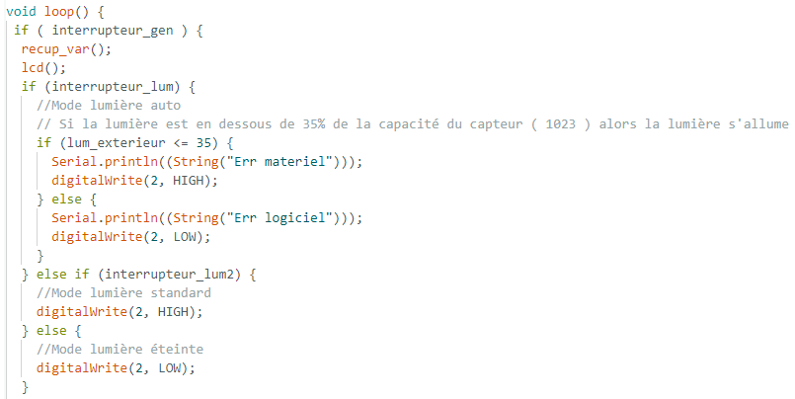
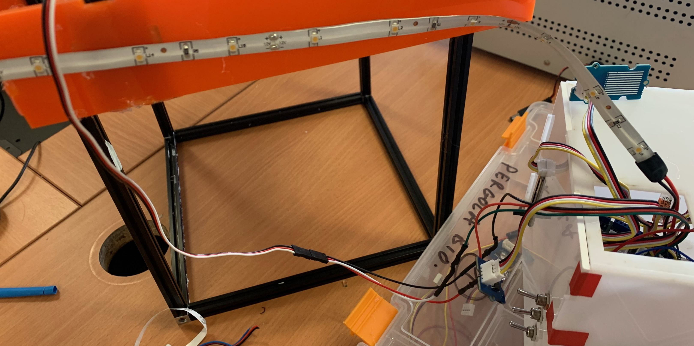
A
C
lément :
G
P
I

Slide 9
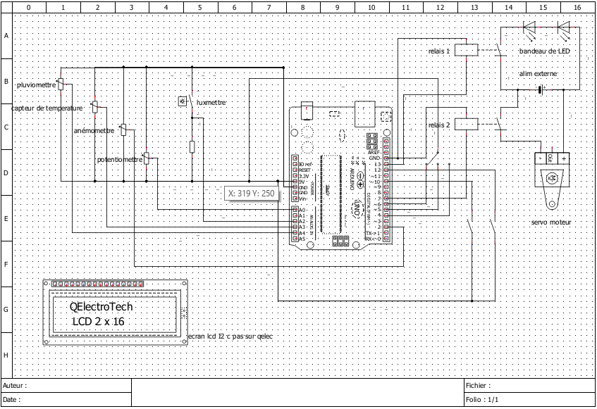
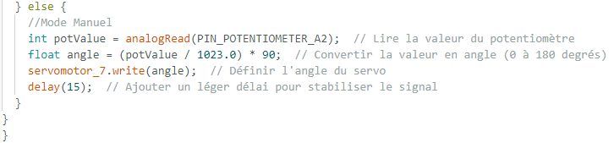
C
G
aspard :
I
R
P
Les autres parties de code sont trop longue pour pouvoir être affiché.

Slide 10
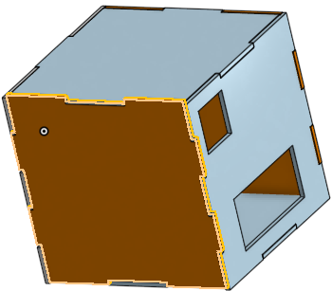
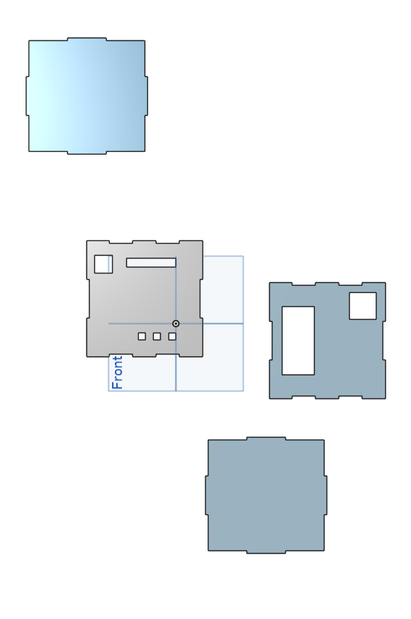
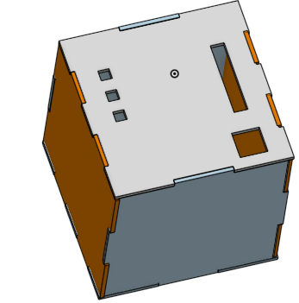
G
I
wann :
P
R

Slide 11
I
P
roblèmes rencontrés
& solutions
R
Solutions :
- On ne s’occupe plus de l’anémomètre
- Recréation des pièces
- Changement de PIN
- Passage UNO -> MEGA 2560
- Instauration d’un relais
Problèmes :
- Anémomètre
- Problème de modélisation + assemblage onshape
- Capteur qui ne marche pas
- Arduino pas assez de PIN
- Bandeau de LED (V)

Slide 12
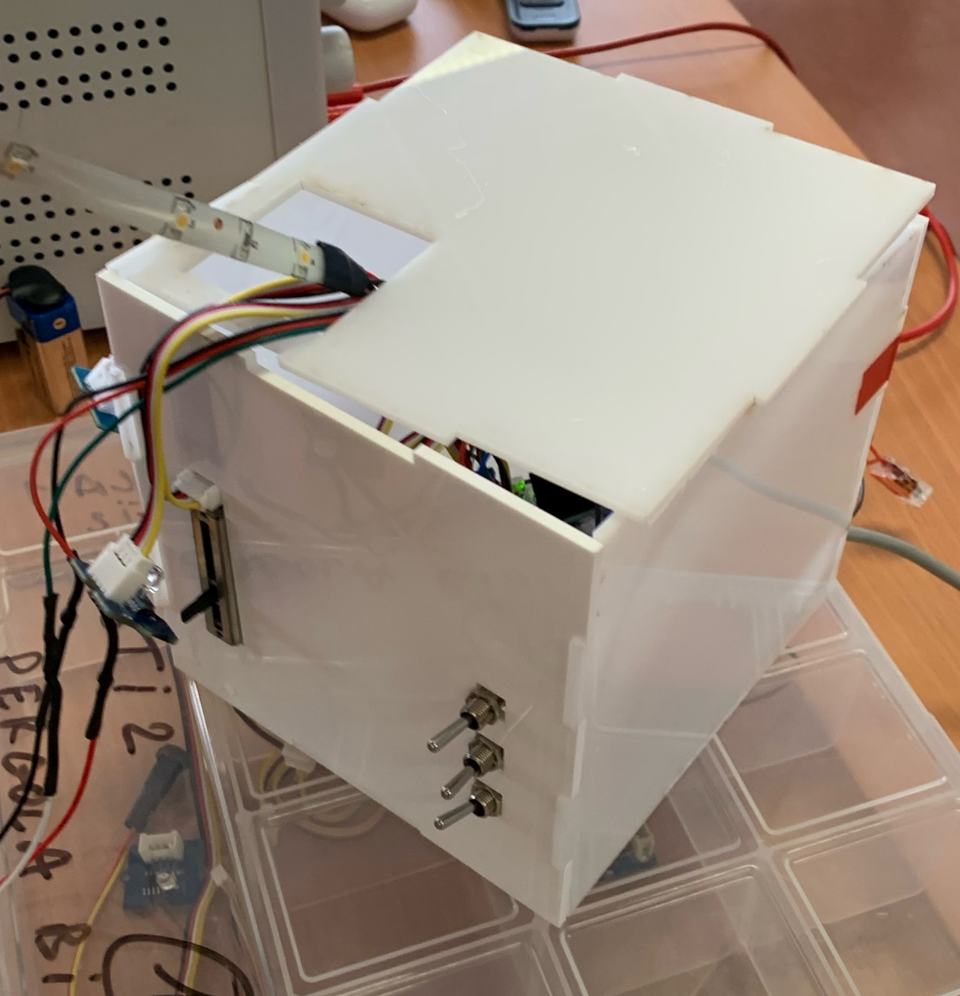
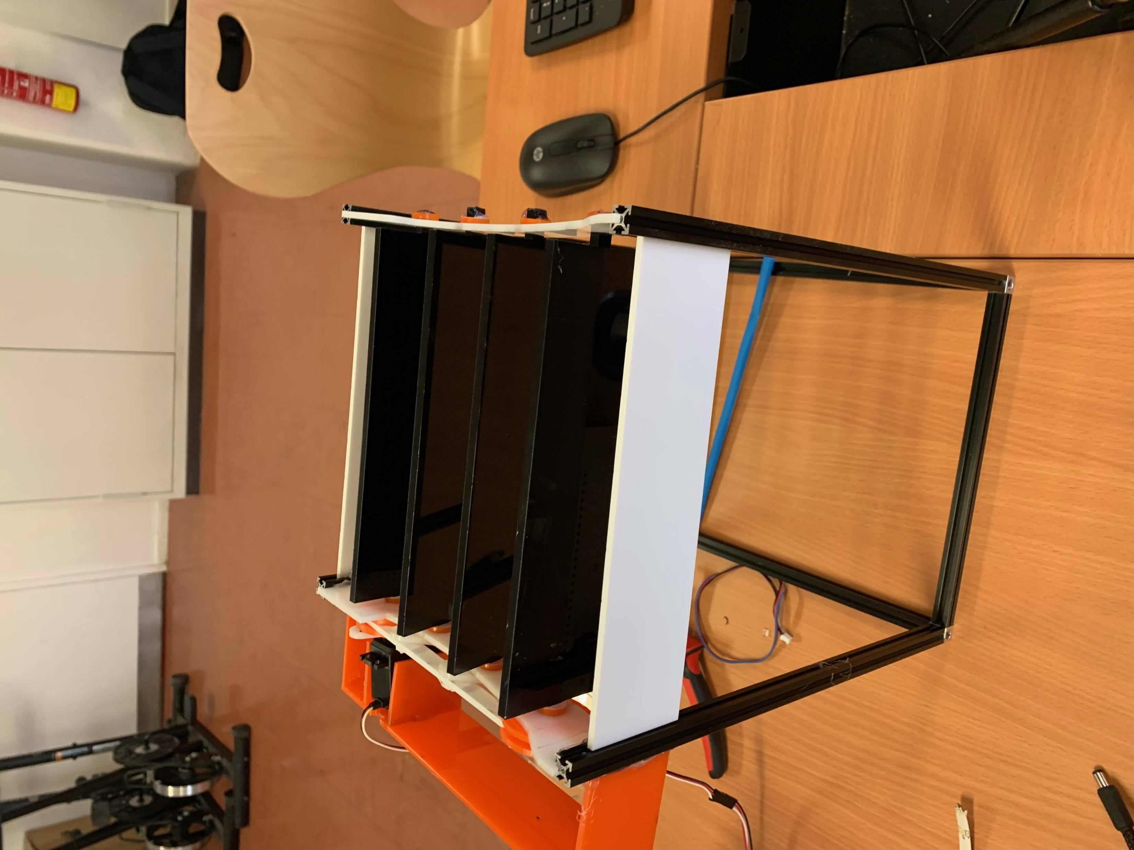
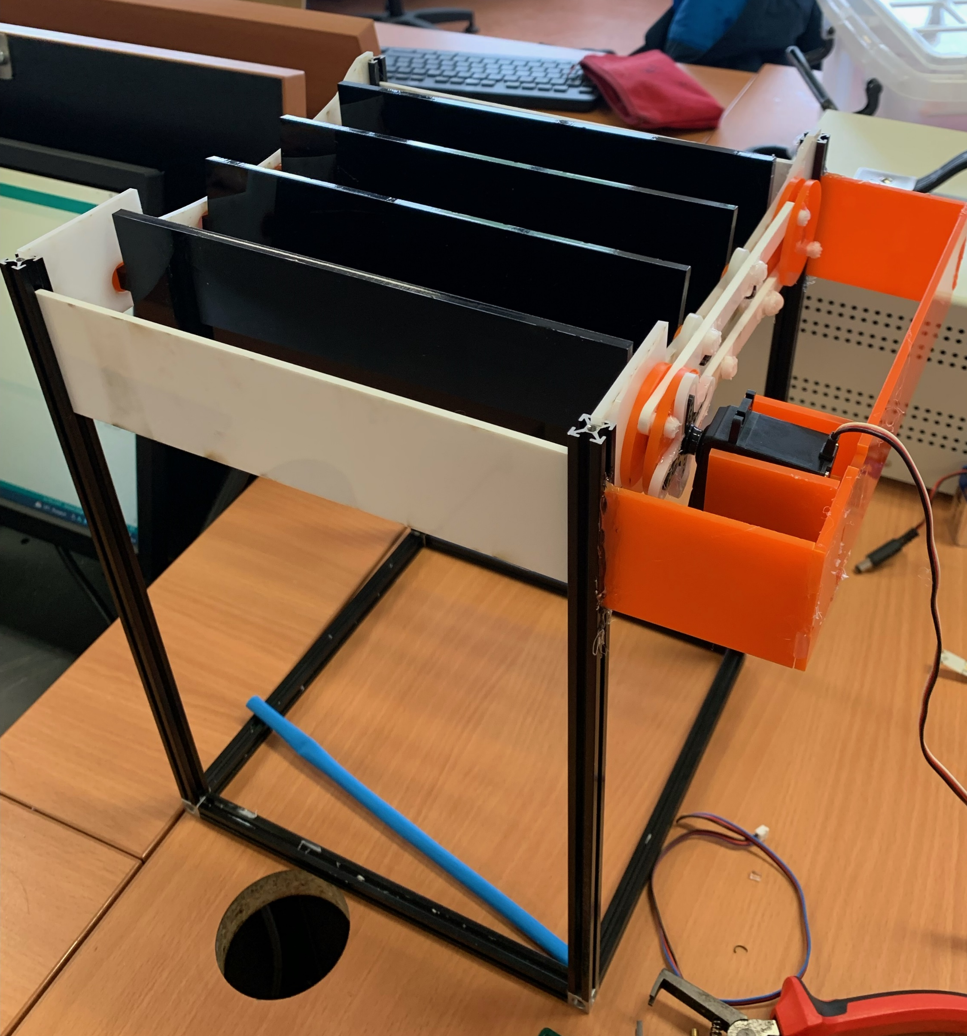
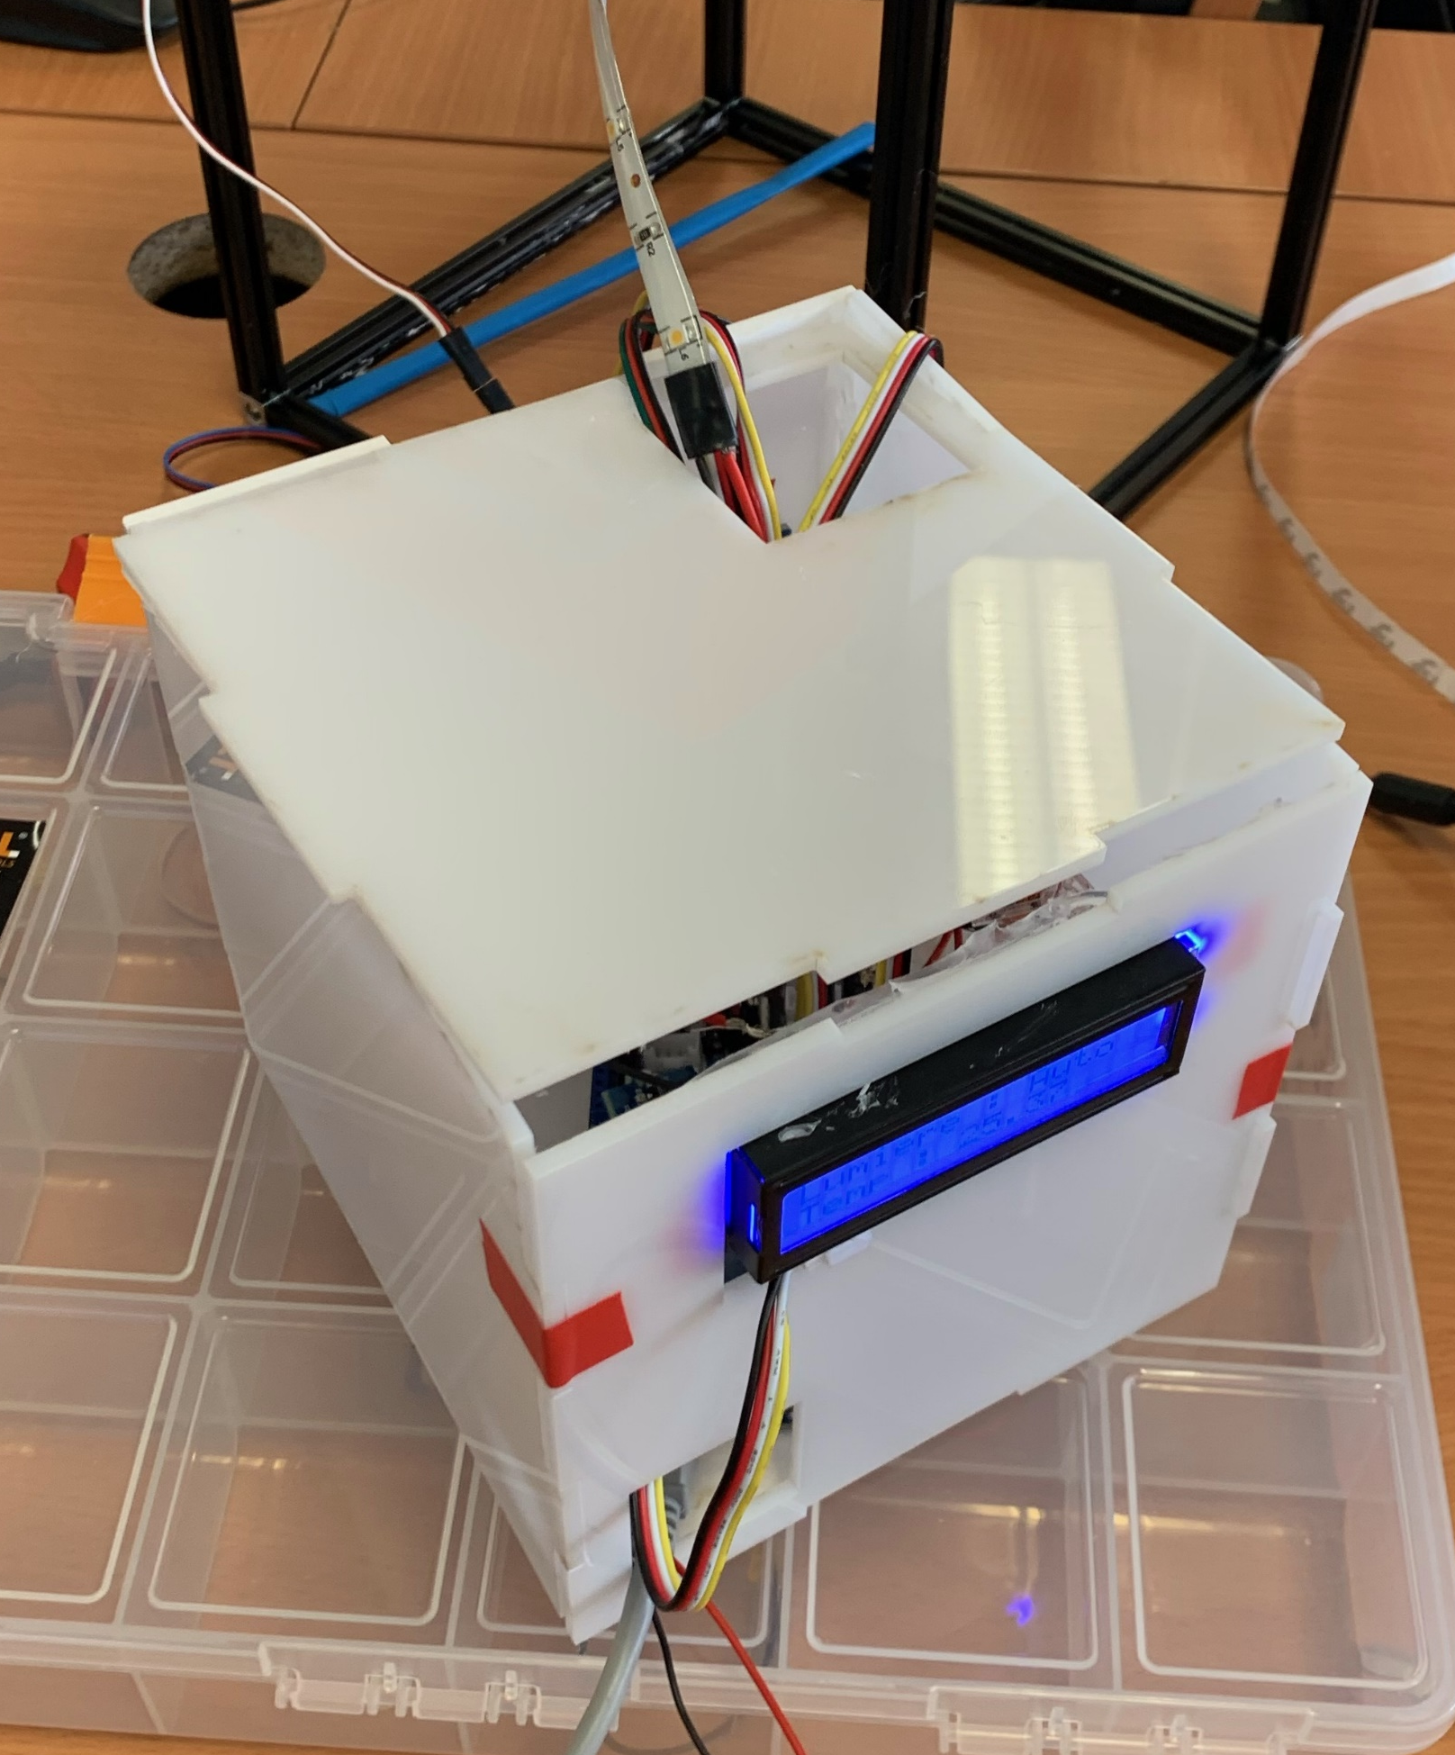
P
R
eprésentation finale

